Slide 1
Números del 0 al 10
Curso: 1° Básico
Asignatura: Matemáticas
Profesora: Paola Sandaña Jacobs

Slide 2
RUTA DE APRENDIZAJE
1
2
3
Objetivos de aprendizaje
Activación de conocimientos
Contenido
4
5
Actividad
Cierre

Slide 3
OBJETIVOS DE LA CLASE
Reconocer mayor, menor e igual
Reconocer antecesor y sucesor
1
2

Slide 4
01
RECORDEMOS…

Slide 5
¿Recuerdas cómo se lee ésto?
8
3
4
7
5
5
Ahora ve el siguiente video, para que recordemos como se usan estos signos:
https://www.youtube.com/watch?v=HUGlD1AdXBw&t=94s&ab_channel=Smartick

Slide 6
A TRABAJAR…
02

Slide 7
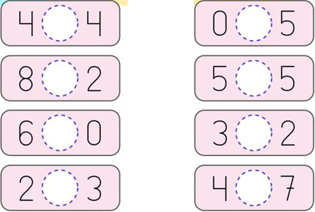
Anota estos números en tu cuaderno e indica cual es el mayor, cual es el mayor y cuales son iguales.

Slide 8
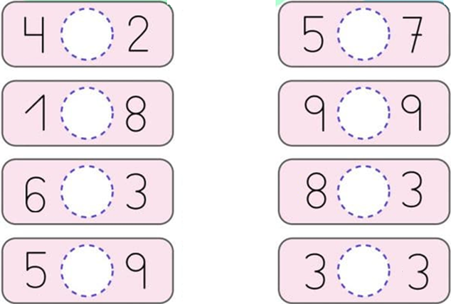
Anota estos números en tu cuaderno e indica cual es el mayor, cual es el mayor y cuales son iguales.

Slide 9
Ahora trabajaremos con los números que van antes y los que van después.
A estos números los llamaremos ANTECESOR (el que va antes) y SUCESOR (el que va después)
Observa la recta numérica, te servirá para saber que número va antes y que número va después.
ANTES
DESPUÉS
Por lo tanto…
ANTECESOR
SUCESOR

Slide 10
Ahora hazlo tú. Encuentra el antecesor (el número que va antes) y el sucesor (el número que va después)
0
2
1
3
2
4
8
10
6
8
3
5

Slide 11
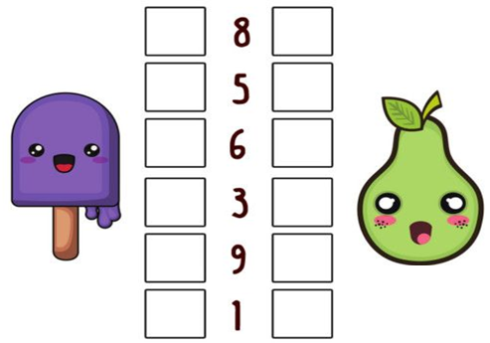
Ahora haz lo mismo pero sin mirar la recta numérica.
7
9
4
6
5
7
2
4
8
10
0
2

Slide 12
CIERRE
03
7 8 9
1
2
3
4
5
6

Slide 13
Para finalizar, vamos a revisar la tarea.
Yo te entregué estos signos y tú tenías que poner donde va el número mayor, el número menor o los números iguales. (tu podías elegir los números que quisieras usar)
.
.
.
.
.
.

